Slide 1
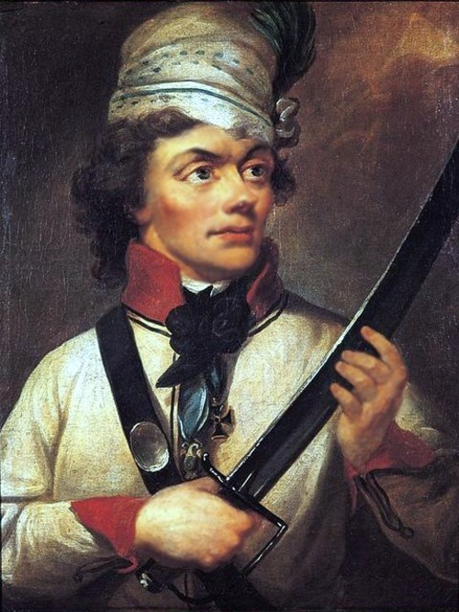
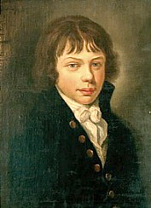
Tadeusz Kościuszko

Slide 2
Przysięga Tadeusza Kościuszki na Rynku w Krakowie

Slide 3
Tadeusz Kościuszko pod Dubienką

Slide 5
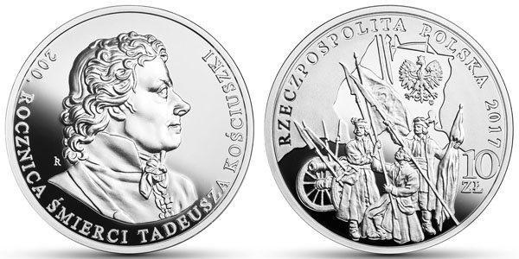
10 zł z 2107 r. –w 200 rocznicę

Slide 6
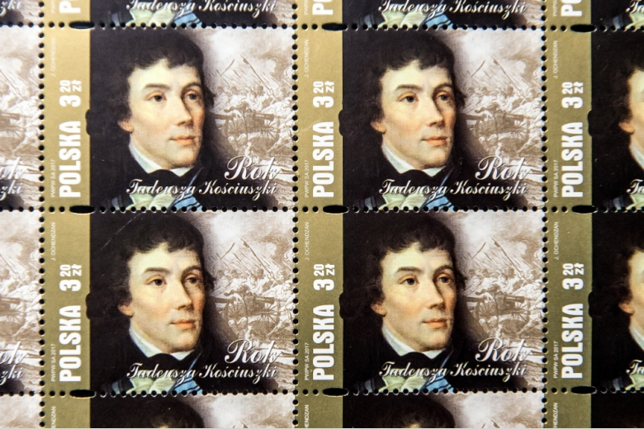
Znaczki pocztowe -W 200. rocznicę śmierci

Slide 7
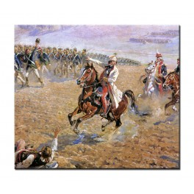
Kossak –Tadeusz Kościuszko na koniu

Slide 8
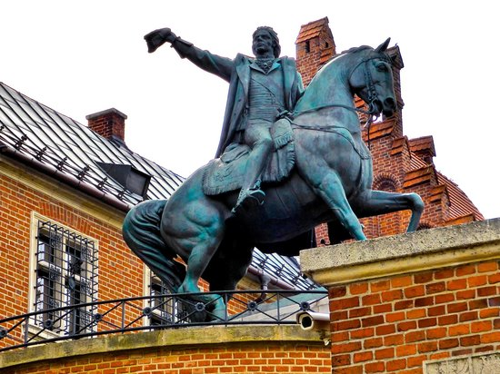
Pomnik Kościuszki na Wawelu

Slide 9
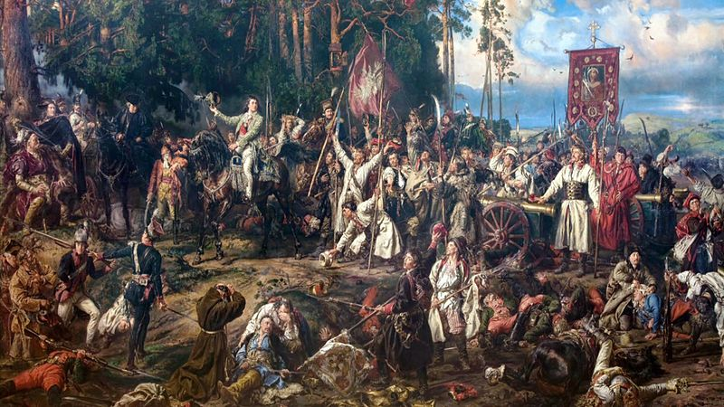
Bitwa pod Racławicami

Slide 10
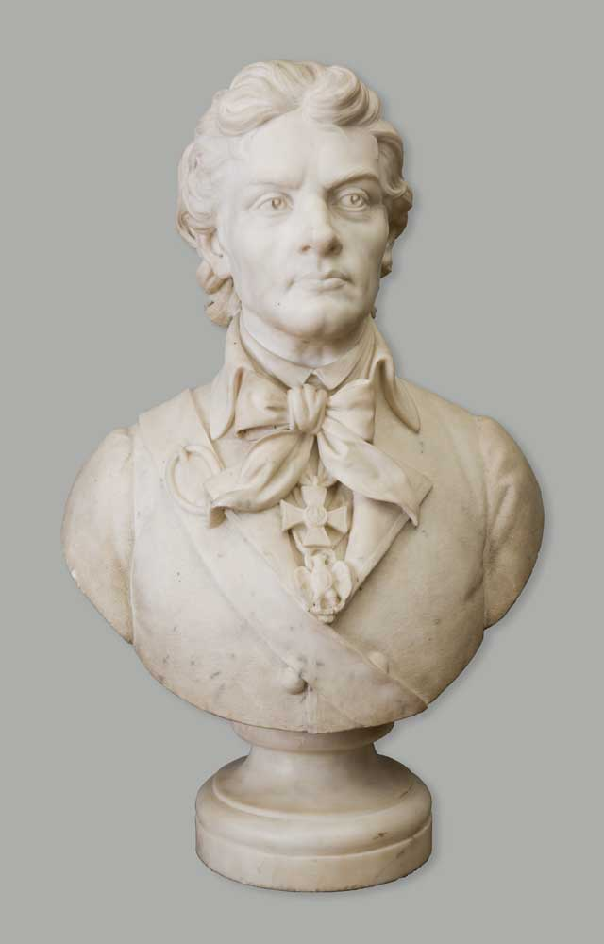
Popiersie Kościuszki

Slide 11
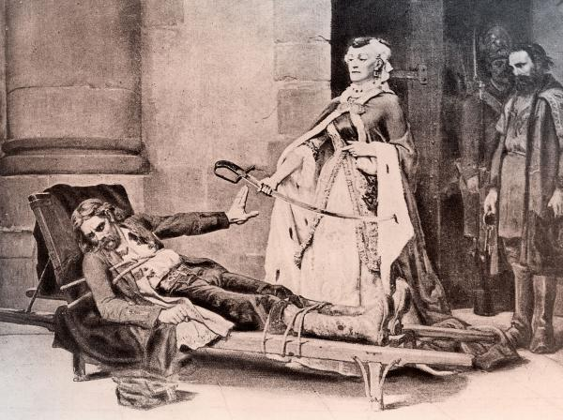
Tadeusz Kościuszko w niewoli rosyjskiej odmawia przyjęcia szabli od carycy Katarzyny II

Slide 12
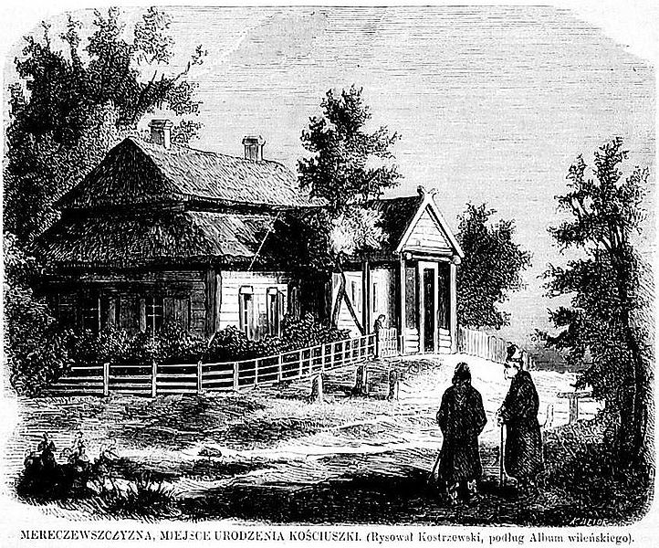
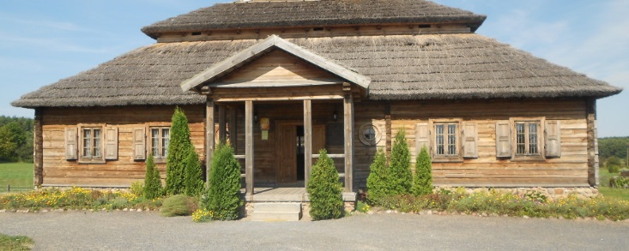
Dworek na Mereszowszczyźnie (Polesie) -miejsce urodzenia Kościuszki, dawniej i teraz

Slide 13
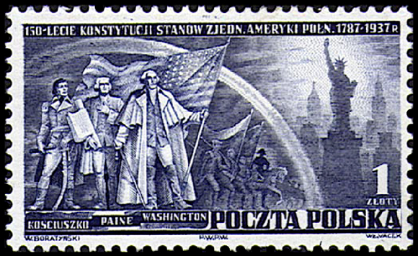
Kościuszko na znaczku amerykańskim

Slide 14
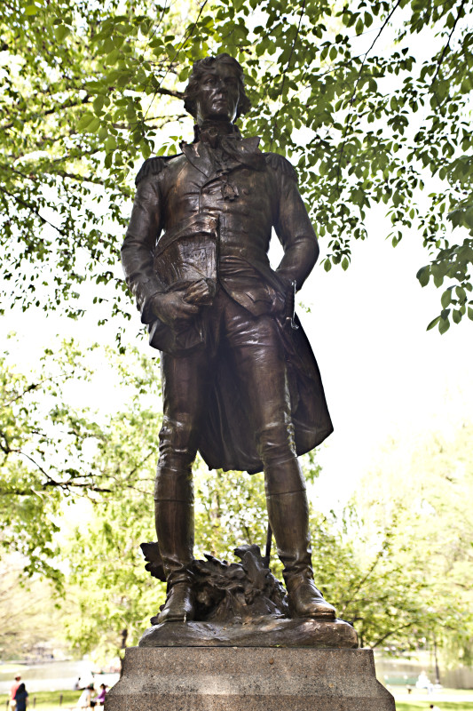
Pomnik w Bostonie, USA

Slide 15
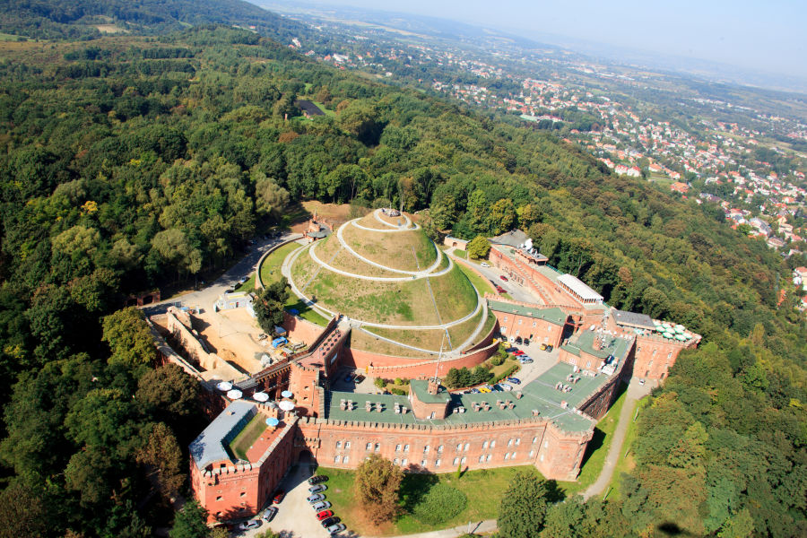
Słynny Kopiec Kościuszki w Krakowie

Slide 16
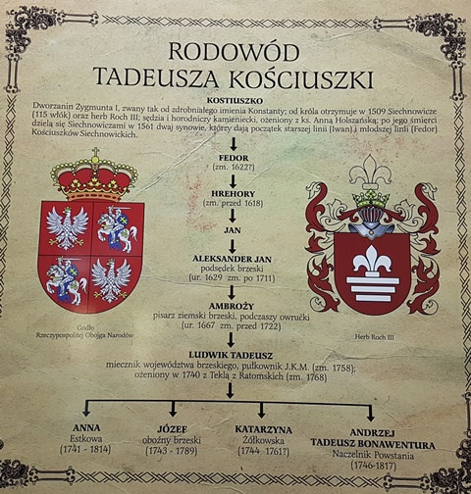
Rodowód Kościuszki

Slide 17
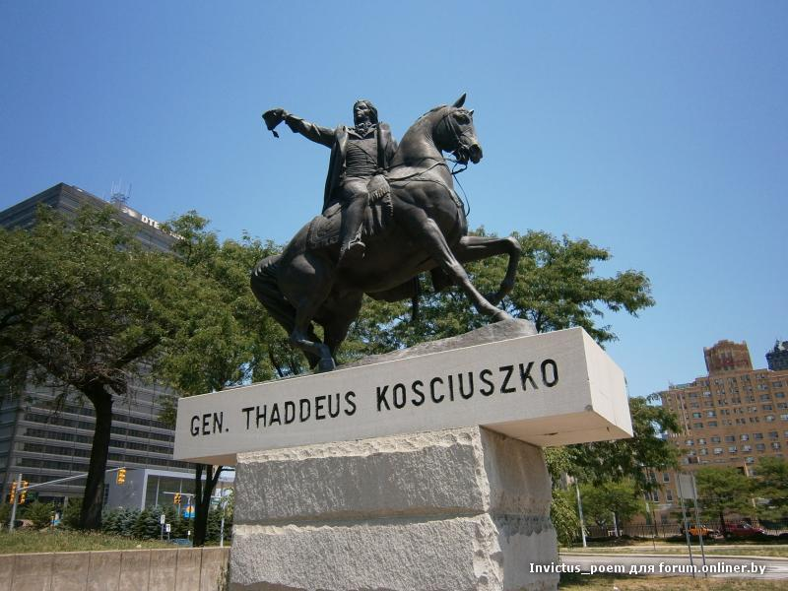
Pomnik w Detroit, USA

